Slide 2
الاختلاف شيء طبيعي في الحياة

Slide 3
أنا لستُ أنت

Slide 4
ليس شرطًا أن تقتنع بما أقتنع به

Slide 5
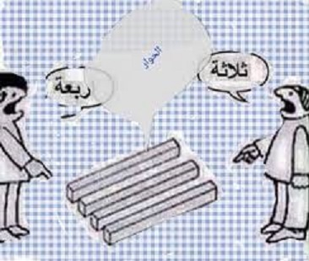
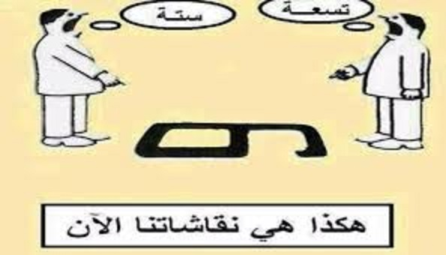
ليس من الضرورة أن ترى ما أرى

Slide 6
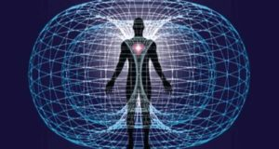
يستحيل أن ترى بزاوية 360

Slide 7
معرفة الناس للتعايش معهم لا لتغييرهم

Slide 8
اختلاف أنماط الناس إيجابي وتكاملي

Slide 9
ما تصلح له أنت قد لا أصلح له أنا

Slide 10
الموقف والحدث يُغيَّر نمط الناس

Slide 11
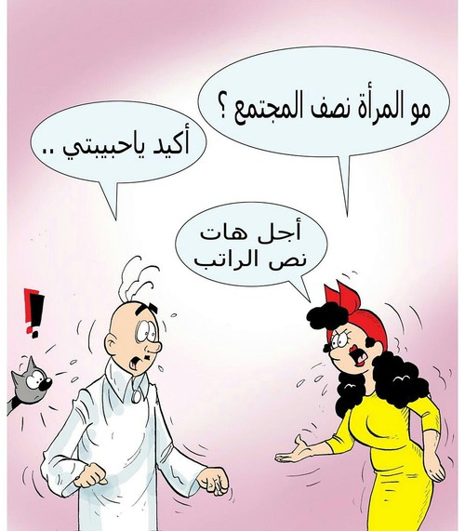
فهمي لك لا يعني القناعة بما تقول

Slide 12
ما يُزعجك من الممكن أن لا يزعجني

Slide 13
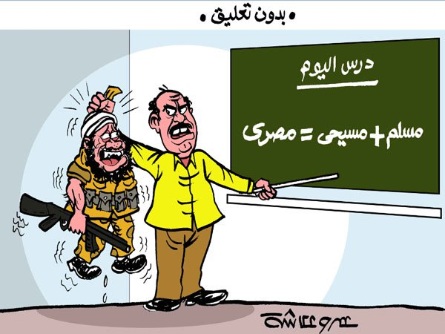
الحوار للإقناع وليس للإلزام

Slide 14
ساعدني على توضيح رأيي

Slide 15
لا تقف عند ألفاظي وافهم مقصدي

Slide 16
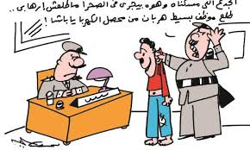
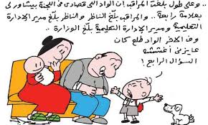
لا تحكم علي من لفظ أو سلوك عابر

Slide 17
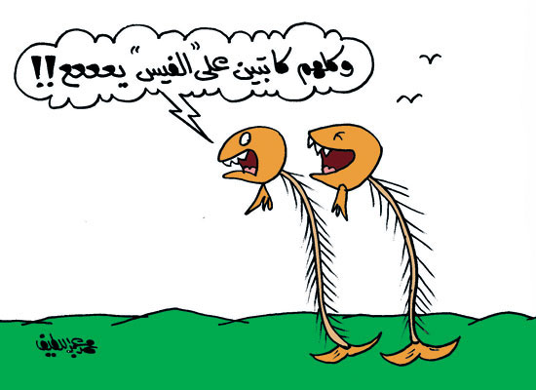
لا تتصيد عثراتي

Slide 18
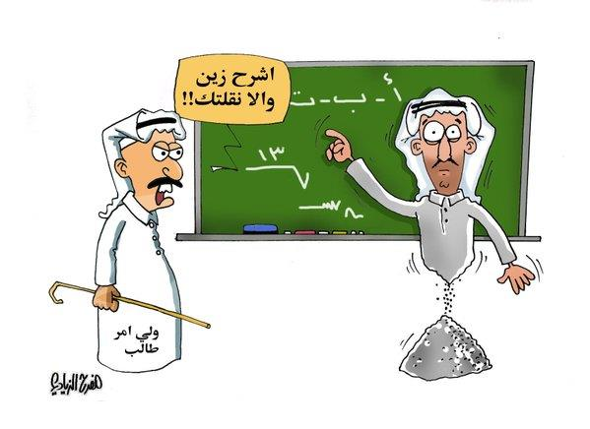
لا تمارس علي دور الأستاذ

Slide 19
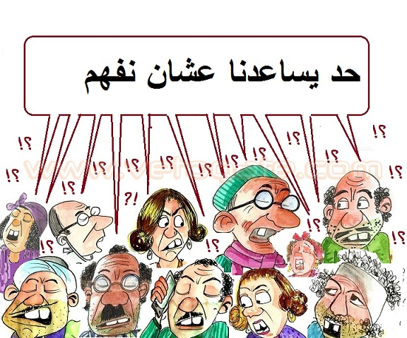
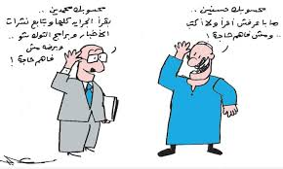
ساعدني أن أفهم وجهة نظرك

Slide 20
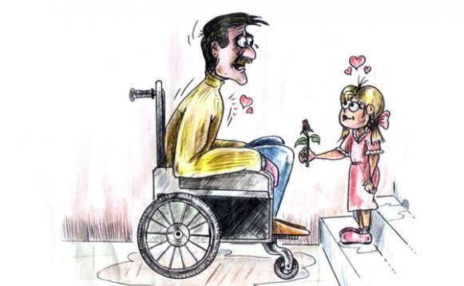
اقبلني كما أنا حتى أقبلك كما أنت

Slide 21
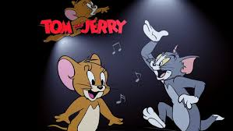
لا يتفاعل الإنسان إلا مع المختلف عنه

Slide 22
اختلاف الألوان يُعطي جمالاً للَّوحة

Slide 23
شكرا لحسن الاستماع مع تحياتي
د. رشاد طعمة
مساعد المفوض السياسي للتوجيه الوطني
13\11\2019

